Slide 1
TECNOLOGÍA CON PROPÓSITO
ASESOR COMERCIAL AUMENTADO CON IA
IA que potencia tu equipo — sin reemplazar
lo más valioso: la conversación humana.

Slide 2
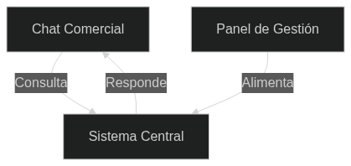
DOS CANALES, UN SOLO CEREBRO
ARQUITECTURA
CHAT COMERCIAL
El asesor abre el widget y conversa con la IA. Obtiene planes, argumentos y manejo de objeciones al instante.
PANEL DE GESTIÓN
El equipo operativo sube documentos. El sistema los procesa solo y la IA aprende al instante.

Slide 3
FORMAS DE IMPLEMENTARLO
Flexibilidad
Opción 1 - Solo se conecta el widget
Se usa la página web o sistema actual sin cambios
Los asesores inician sesión como siempre
Solo se agrega un pequeño código de integración
⟶ Ideal si ya hay una plataforma digital
Opción 2 - Nosotros creamos la app
Entregamos una app lista para usar
Cada asesor tiene su usuario y contraseña
Todo incluido: app, acceso y asistente IA
⟶ Ideal si ya hay una plataforma digital

Slide 4
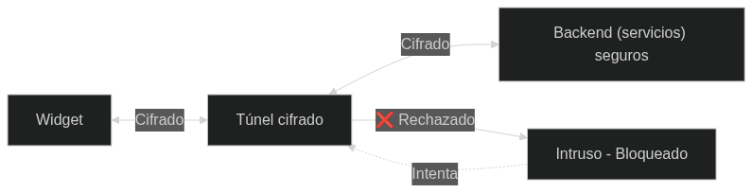
COMUNICACIÓN BLINDADA
PROTECCIÓN
Cifrado de punta a punta
Cada mensaje viaja cifrado. nadie puede leerlo ni modificarlo
Detección automática
Si alguien intenta alterar un mensaje, el sistema lo detecta y lo rechaza automáticamente.

Slide 5
¿Servidores Físicos o nube?
INFRAESTRUCTURA
Servidores tradicionales
Nube
Compra de equipos
$$$$$
Pago por uso mensual*
$
Inversión inicial alta
~$1.8M COP/mes
Mantenimiento técnico
$$$
Mantenimiento técnico
$$$
Costo recurrente
$0
Electricidad + clima
$$
Escalabilidad
Automática
24/7
Sin limites
Si se dañan
Sistema caído
Seguridad
99.5% disponible
Sin respaldo
Alta
* Costo mensual AWS para ~100 asesores en producción. Incluye todos los servicios de infraestructura, IA y monitoreo.
Con la nube no hay inversión inicial
No se compran servidores, no se paga electricidad, no se contrata técnicos. se paga solo por los servicios que se usan cada mes.
Detección automática
Si alguien intenta alterar un mensaje, el sistema lo detecta y lo rechaza automáticamente.

Slide 6
¿Cuánto cuesta aws por mes?
Solo infraestructura nube
🔬 AMBIENTE DE PRUEBAS
~$255k COP ($74 USD)
Ambiente de pruebas separado
➕ Adicional a producción – Servicios reducidos
🧪 MVP/PILOTO
~$314k COP ($91 USD)
1-2 servicios, instancias pequeñas
👤 < 11 asesores
🚀 PRODUCCIÓN – 100 ASESORES
~$1.8M COP ($525 USD)
4-5 servicios, alta disponibilidad
👤 100 asesores
📈 ESCALADO – 500 O MAS ASESORES
~$4.5M COP ($1,306 USD)
alta disponibilidad, múltiples zonas de disponibilidad
👤 500+ asesores – Escalamiento automático
* Solo costos de infraestructura AWS. Tasa: $1 USD = $3,450 COP

Slide 7
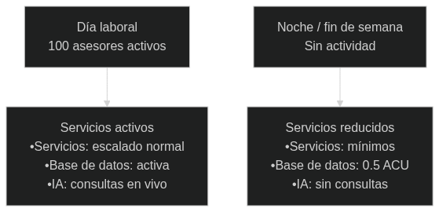
En horas muertas, el costo se reduce
Pago por uso
El gasto en IA y cómputo adicional se reducen en horas valle.
100%
Capacidad en horas pico
~40%
Del costo en horas valle

Slide 8
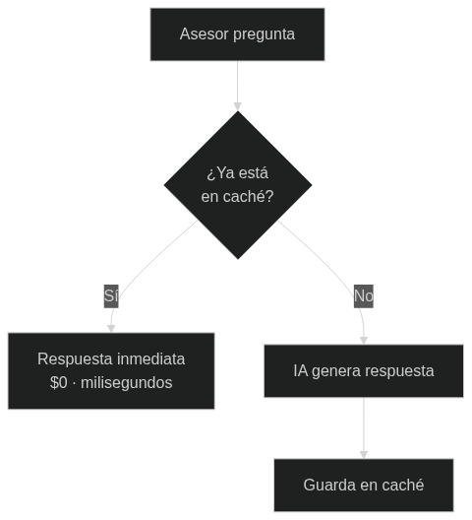
Caché semántico: -68% en IA
Ahorro inteligente
El sistema recuerda preguntas parecidas. Si dos asesores preguntan algo similar, la respuesta se entrega al instante sin que la IA tenga que "pensar" de nuevo
68%
menos llamadas a la IA
<10MS
Respuesta en caché

Slide 9
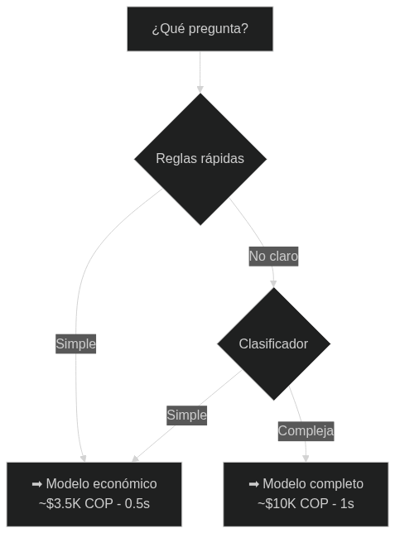
Cada pregunta gasta justo lo necesario
Inteligencia eficiente
Costo promedio baja de ~$10K COP por millón de tokens a ~$3.5K COP por millón de tokens
Sin routing
~10K COP
Todo al modelo caro
Con routing
~3.5K COP
Justo lo necesario

Slide 10

Los datos del cliente nunca se exponen
Ahorro inteligente
Cumplimiento Ley 1581 de 2012
La ley colombiana exige proteger los datos personales. El sistema lo hace automáticamente. El asesor no tiene que preocuparse.
Filtro automático de datos sensibles
Nombres, documentos, teléfonos y direcciones se eliminan antes de llegar a la IA. El LLM nunca recibe información personal de los clientes.

Slide 11
Disponibilidad y tiempos de respuesta
Garantías contractuales
99.5%
Disponibilidad mensual
< 3.5h de interrupción al mes
< 3s
Respuesta en consultas típicas*
95% de consultas respondidas en <3s
8h
Incidentes críticos
Resolución en horario laboral
Diario
Backups automáticos
Sin intervención manual
* El tiempo de respuesta varía según la complejidad de la consulta y el tamaño del contexto de la conversación. Preguntas simples con caché se responden en milisegundos. Consultas con contexto extenso o análisis profundo pueden tomar más tiempo, ya que dependen de los tiempos de procesamiento del modelo de IA. A mayor volumen de conversación histórica y más compleja la pregunta, mayor será el tiempo de respuesta del modelo. Este comportamiento es estándar en todos los sistemas de IA conversacional.

Slide 12
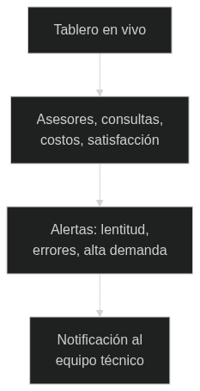
Monitoreo 24/7, alertas tempranas
Control total
Visibilidad en tiempo real
Cuántos asesores usan el sistema, qué preguntan, cuánto cuesta cada consulta.
Alertas antes del problema
Si el sistema detecta lentitud o errores, avisa al equipo técnico antes de que los asesores se vean afectados.
Auditoría completa
Cada conversación y acción queda registrada. Revisable en cualquier momento.

Slide 13
La factura de la nube nunca se dispara
Sin sorpresas
Topes de gasto automáticos
Límites configurados en cada servicio. Si se alcanza el tope, el sistema avisa inmediatamente.
Alertas escalonadas
Notificaciones al 50%, 80% y 100% del presupuesto.
Optimización continua
El sistema se monitorea para identificar oportunidades de ahorro sin sacrificar rendimiento.

Slide 14
Todo lo que Entregamos
Independencia
Manuales de operación
Guías paso a paso. Lenguaje simple.
Planos de arquitectura
Diagramas del sistema completo.
Protocolos de seguridad
Para auditorías y cumplimiento legal.

